Slide 1
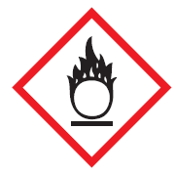
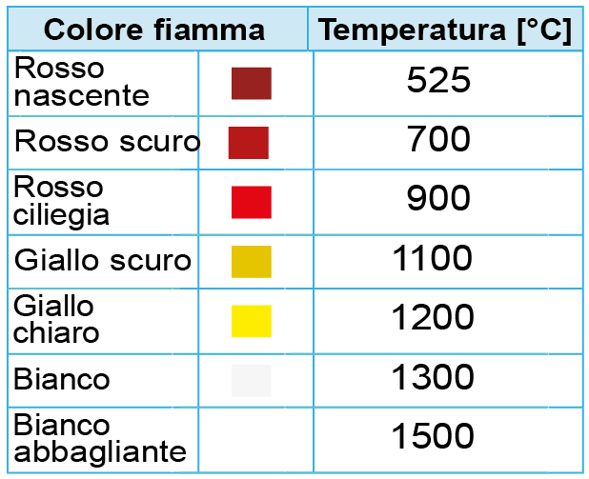
SCIA (Segnalazione Certificata di Inizio Attività): l’autorizzazione all’esercizio, presentata dal titolare;
i VVF (Vigili del Fuoco) eseguono sopralluogo;
i VVF rilasciano il CPI (Certificato Prevenzione Incendi)
Prevenzione incendi
D.P.R. n. 151 del 1 agosto 2011
Termini
Combustibili
combustibile: sostanza solida, liquida o gassosa contenente carbonio, idrogeno e zolfo;
combustione: reazione chimica di una sostanza combustibile con l’ossigeno. Produce calore, fiamma, gas, fumo e luce;
incendio: combustione rapida e non controllata che si sviluppa nello spazio e nel tempo;
fiamma: combustione di gas con emissione di luce;
combustibili solidi: legno e prodotti similari (carta, cartone, canapa, cotone, iuta e vegetali);
combustibili liquidi: benzina, gasolio, alcoli e oli combustibili.
Hanno alto potere calorifico. Utilizzati in: motori a combustione interna, impianti di riscaldamento e prodotti per la pulizia;
combustibili gassosi: gas conservati sotto pressione allo stato gassoso a temperatura ambiente e gas liquefatti, conservati a temperatura ambiente in parte allo stato liquido e in parte allo stato
di vapore sotto una pressione relativamente bassa
comburente: agente ossidante nella combustione (ossigeno), senza il quale non avviene la combustione
Classificazione dei fuochi (UNI EN 2:2005) e mezzi estinguenti idonei
Classe | Tipo fuoco | Mezzi estinguenti idonei
A | da materiali solidi | acqua, schiuma e polveri
B | da materiali liquidi o solidi liquefacibili | schiuma e polveri
C | da materiali gassosi | estintore a polveri
D | da materiali metallici (Al, Mg, Na, K) | polveri speciali
F | da oli e grassi alimentari | estinguenti che agiscono per azione chimica
Gruppo di pericolo | Colorazione ogiva
Inerte | Verde brillante
Infiammabile | Rosso
Ossidante | Blu chiaro
Tossici e/o corrosivi | Giallo
Tossici e infiammabili | Giallo e rosso
Tossici e ossidanti | Giallo e blu chiaro
Aria industriale | Verde brillante
identificazione dei contenitori di gas
in base al gruppo di pericolo
Prodotti della combustione
fumo
calore
gas di combustione
fiamme
minuscole particelle solide o liquide
forte aumento della temperatura, che favorisce la propagazione dell’incendio;
causa ustioni al corpo umano con effetti anche letali
ossido di carbonio;
ammoniaca;
diossido di carbonio;
ossido e perossido di azoto;
diossido di zolfo;
acido cianidrico;
acido cloridrico

Slide 2
p.c.s., potere calorifico superiore: tiene conto del calore
di condensazione del vapore d’acqua contenuto nella sostanza;
p.c.i., potere calorifico inferiore: non tiene conto del calore
di condensazione del vapore d’acqua contenuto nella sostanza
potere calorifico
quantità di energia termica (calore) che si sviluppa per combustione dell’unità di massa o di volume (gas) di una sostanza [J/kg]
carico d’incendio
quantità di calore che si origina dalla completa combustione dei materiali contenuti in una zona, come per esempio un magazzino
Sostanze | T_{i} [°C] |  | Sostanze | T_{i} [°C]
Benzina | –20 |  | Alcol etilico | 13
Acetone | –18 |  | Petrolio greggio | 20
Toluolo | 4 |  | Kerosene | 37
Alcol metilico | 11 |  | Gasolio | 65
 |  |  | Olio lubrificante | 149
combustione dei liquidi infiammabili
si innesca quando i vapori, miscelati con l’ossigeno, hanno temperatura sufficientemente alta
temperatura di
infiammabilità
gas leggeri (metano e idrogeno): in caso di perdita dal contenitore si propagano verso l’alto;
gas pesanti (GPL e acetilene): in caso di perdita
dal contenitore si accumulano al suolo
caratteristiche dei gas
esplosione
rapida espansione di gas dovuta a combustione, con produzione di calore e onde di pressione
prevenzione incendi
Accorgimenti
stabilità delle strutture portanti degli edifici;
limitazione di fuoco e fumi all’interno degli edifici;
limitazione della propagazione del fuoco;
possibilità degli occupanti di abbandonare l’edificio;
possibilità di operare per le squadre di soccorso
Metodi
messa a terra di impianti e masse metalliche;
certificazione degli impianti elettrici;
dispositivi di sicurezza negli impianti di distribuzione di sostanze infiammabili;
ventilazione dei locali;
compartimentazione dei locali;
messa in opera di materiali incombustibili;
installazione di segnaletica di sicurezza
mantenere sgombre le vie di uscita e i percorsi di emergenza;
controllare le porte tagliafuoco;
verificare gli impianti elettrici;
assicurarsi l’efficienza dei mezzi di estinzione;
liberare i depositi dai materiali infiammabili;
evitare fiamme libere;
mantenere le macchine in efficienza
• impianti elettrici;
• depositi di sostanze infiammabili;
• depositi di rifiuti infiammabili;
• fonti di calore;
• atmosfere esplosive
cause d’incendio
controlli periodici

Slide 3
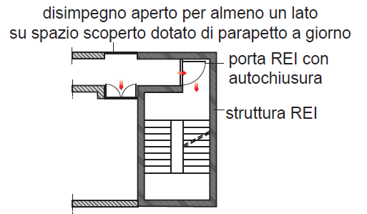
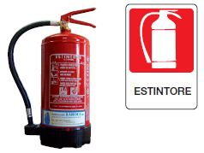
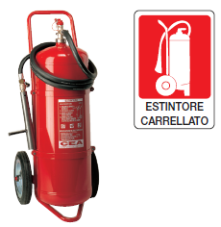
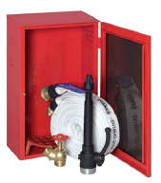

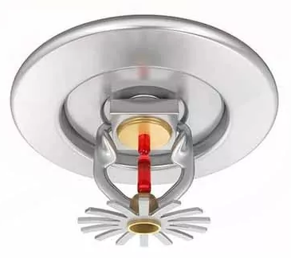
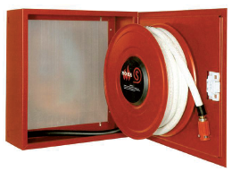

R (resistenza): conservazione della resistenza meccanica sotto l’azione del fuoco;
E (emissione): impedire il passaggio di vapori o gas caldi;
I (isolamento termico): limitare la trasmissione del calore;
60 tempo in minuti in cui la struttura deve garantire i requisiti REI
resistenza al fuoco
caratteristiche degli elementi
di separazione tra gli ambienti
REI 60
percorsi privi di ostacoli che consentono agli occupanti di un edificio
di raggiungere un luogo sicuro. Sono rappresentate su piante affisse
in ogni ambiente e devono riportare l’ubicazione delle uscite
e le attrezzature di estinzione
vie di esodo
scala protetta
mezzi d’estinzione
Estintori
Idrante
Naspo
Sprinkler
procedure in caso d’incendio
materiali pericolosi
norme per lo stoccaggio
Piano di emergenza (nel DVR)
allertare il responsabile e la squadra per le emergenze dell’azienda;
chiamare il 115 (VVF);
se si tratta di un principio incendio, intervenire con estintori;
accertarsi che le vie di esodo siano libere;
staccare tutte le linee di alimentazione (elettricità e gas);
evacuare i presenti, a parte la squadra per le emergenze, radunandoli in luogo sicuro
Agenti cancerogeni
Agenti mutageni
sostanze infiammabili
armadi di sicurezza antincendio con indicazione dei pericoli
dei prodotti contenuti
Agenti chimici pericolosi
comburenti;
infiammabili;
tossici;
nocivi;
sostanze tossiche
sostanze acide e basiche
armadi di sicurezza con aspirazione verso l’esterno ed elevato numero di ricambi orari d’aria con indicazione dei pericoli dei prodotti contenuti
corrosivi;
irritanti;
sensibilizzanti;
pericolosi per l’ambiente

